Slide 1
Из истории нашей школы
«ТАВРИКА»
Археологические экспедиции наших школьников
в Крыму в 1982 и в 1989 гг.

Slide 2
Из книги: «53-я Легендарная»
Каждое лето, в 80-е годы наши ученики старших классов проводили в Летнем трудовом лагере, КМЛ.
И вдруг, в 1982 году , мы не попадаем в трудовой лагерь по срокам;
Значит не будет «последнего лета вместе»?
И тогда рождается идея Археологической экспедиции.
Софья Львовна Ганицкая со своим классом находят в Институте Археологии профессора- античника Александра Николаевича Щеглова и он готов взять нас на раскопки, в Крым!
Началась сложная подготовка, отбор участников, подготовка материальной части, изучение и знакомство с археологией и ….

Slide 3
Крым! Крым! Крым!
Крым - это не только край уникальных маршрутов и великолепных пляжей, благодатного климата и многочисленных курортов и турбаз. Небольшой клочок суши, словно старинный ларец с драгоценностями, хранит самые разнообразные исторические памятники. Каждый прошедший век добавлял новые жемчужины в сокровищницу полуострова. Не все, конечно, но многие из них сохранились до нашего времени.
На территории Крыма было два греческих государства-полиса- Пантикапей и Херсонес.
Мы должны были работать на окраине Херсонеса
У каждого города –Полиса были крепости сельского типа – ХОРЫ, где мы и должны были работать.
Наш раскоп был расположен на Тарханкутском полуострове, в бухте «Большой Кастель»
Научным руководителем нашего отряда стал профессор Александр Николаевич Щеглов из Ленинградского института Археологии.

Slide 4
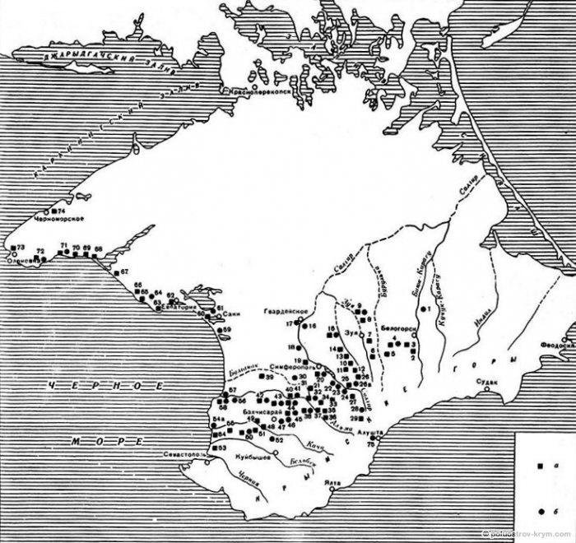
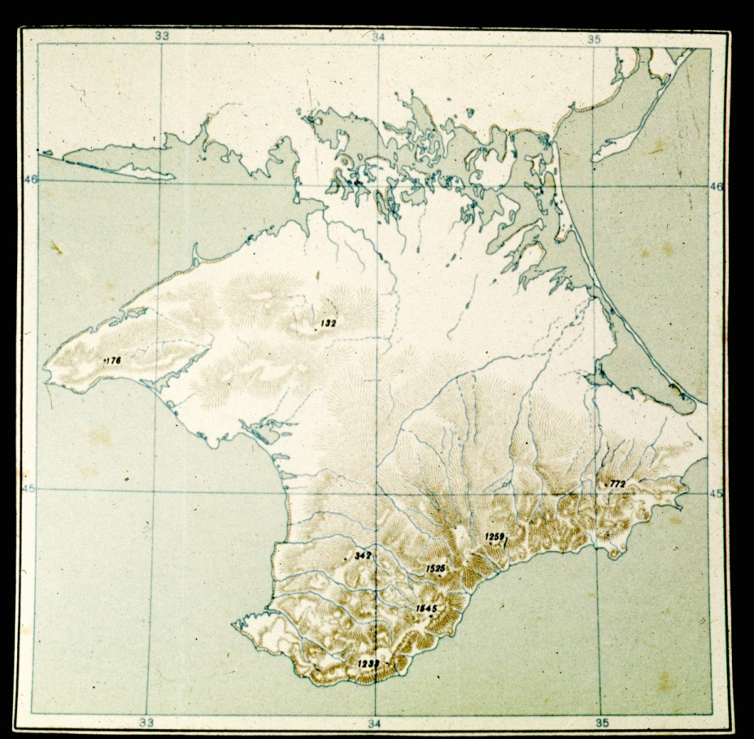
Мы копали в районе посёлка Черноморское, на Тарханкутском полуострове , в бухте Большой Кастель

Slide 5
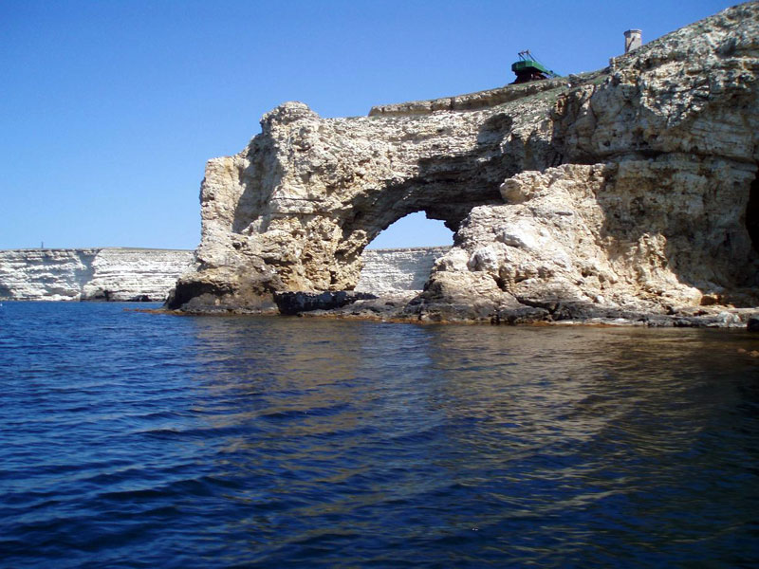
Тарханкут — наименее заселённая часть Крыма. На самом мысу расположен маяк, небольшой посёлок Маяк, а по соседству с ним село Оленевка (Караджа). Мыс плоский, с песчаными пляжами. Побережье к северо-востоку и юго-востоку от мыса обрывистое и скалистое, пляжи отсутствуют (исключение — бухта Очеретай)
На территории Тарханкутского полуострова имеются остатки древнегреческих поселений, крупнейшее из которых — древнегреческий полис Калос-Лимен, скифские могильники. На мысе Тарханкут расположен старинный маяк высотой 38 метров, сооружённый из белого инкерманского известняка в 1816 году. Во время землетрясения 12 сентября 1927 года маяк не пострадал, хотя башня маяка раскачивалась из стороны в сторону.

Slide 6
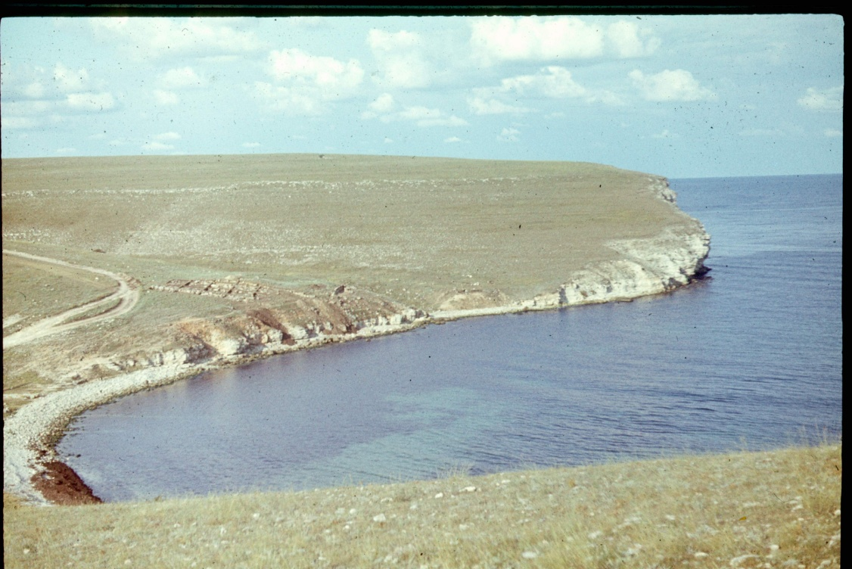
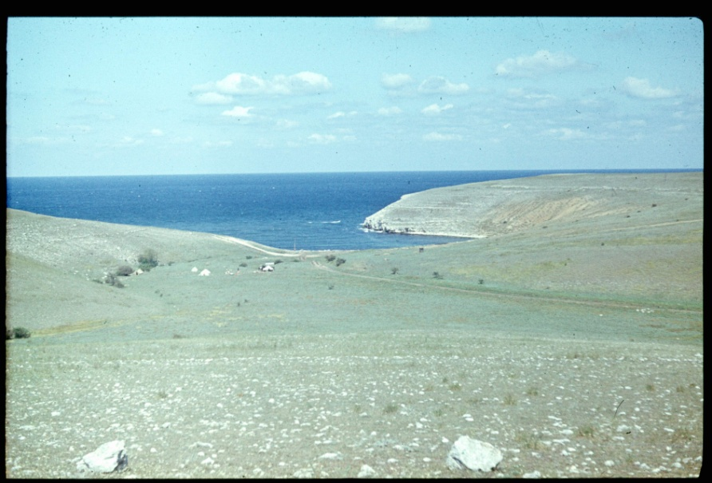
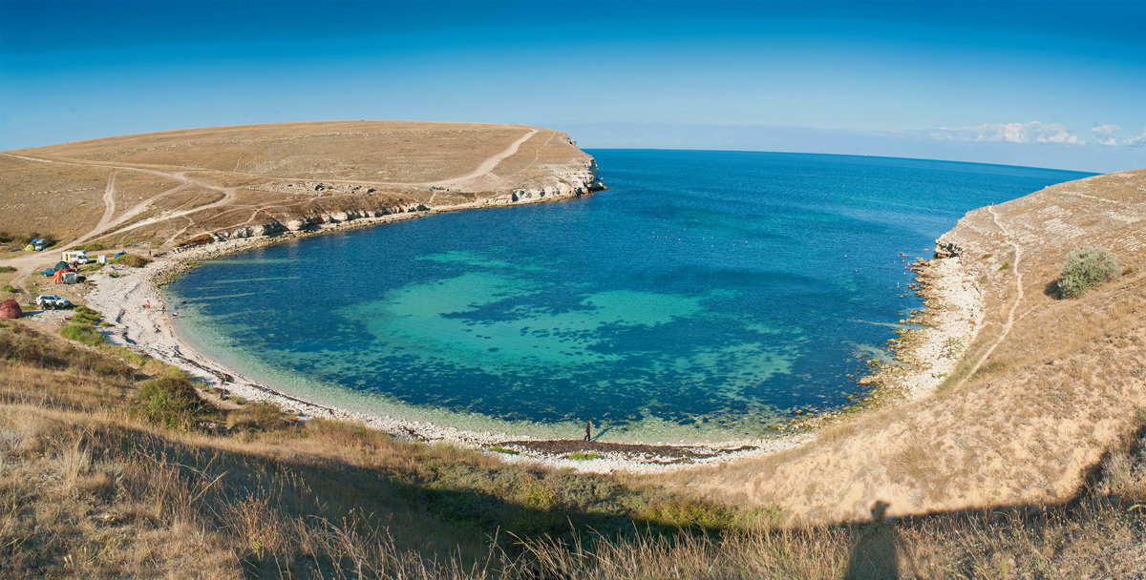

Slide 7
Балка Большой Кастель -
---Заповедное урочище и памятник природы. Уютная и тихая бухта — отличное место для отдыха и кемпинга.
Памятник природы (1969), заповедное урочище (1980). Балка Большой Кастель выходит к берегу моря на Тарханкутском полуострове северо-западнее Джангуля. Здесь сохранились участки реликтовых кустарниковых зарослей и ковыльных степей. В урочище находится под охраной большая колония диких кроликов.
Из удобств — в бухте недалеко от берега функционирует колодец. Вода хорошая, чистая, но лучше, на всякий случай, перед употреблением ее кипятить. Из недостатков — дров в этом районе нет (да и по закону тут природу портить нельзя), и в самой бухте не ловит мобильная связь — нужно подниматься пару минут на вершину холма.
В бухте сохранились руины (фундамент) древнегреческой усадьбы, раскопанной в 1986-87 г. экспедицией Ленинградского института археологии.

Slide 8
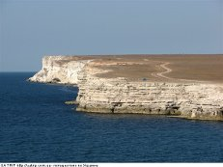
Наша бухта – Большой Кастель

Slide 9
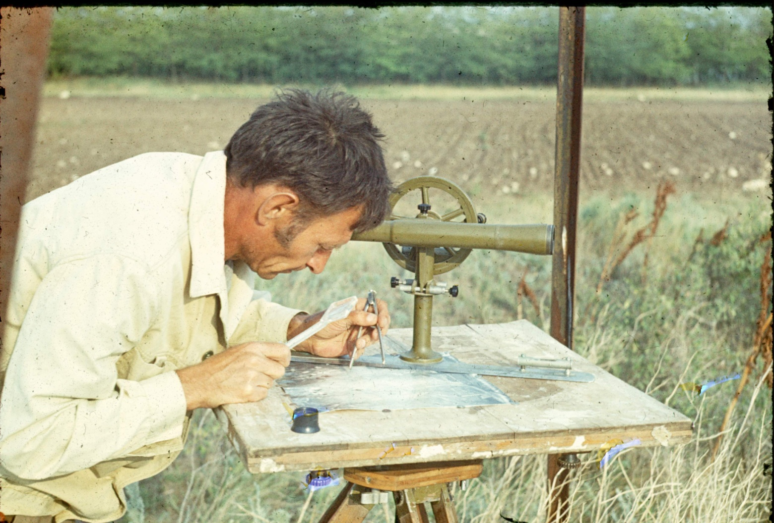
По нашей просьбе , профессор А.Н.Щеглов пришел к нам на собрание. Он принес свою книжку «Полис и хора» и рассказал, что мы будем копать хору – крепость сельского типа,

Slide 10
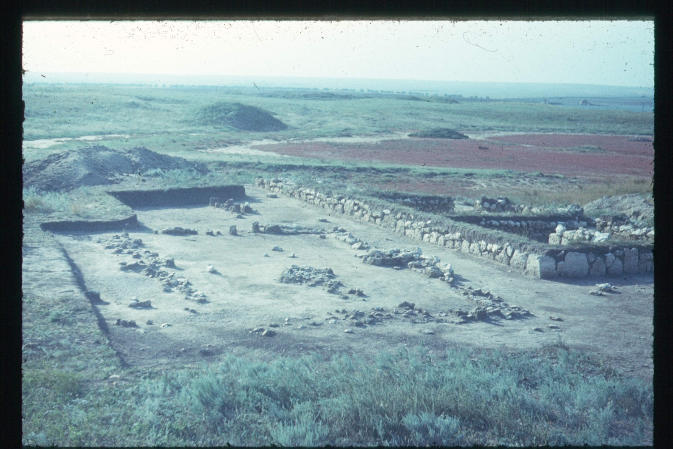
НАША ХОРА –ДРЕВНЕГРЕЧЕСКАЯ
УСАДЬБА

Slide 11
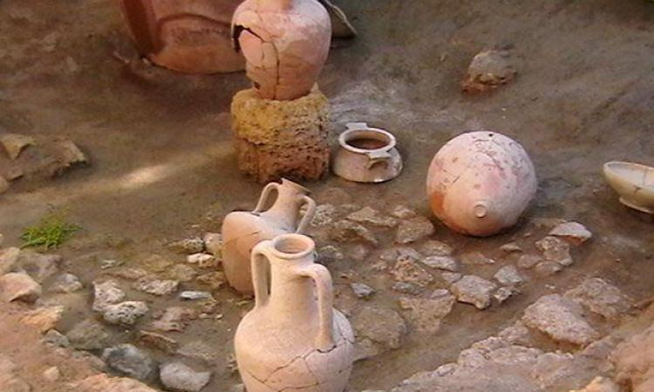

Slide 12
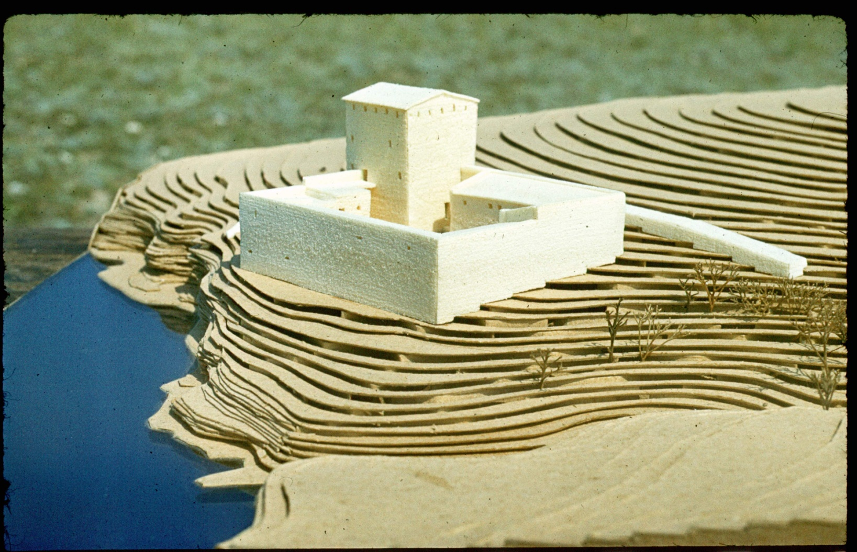
Модель нашей усадьбы

Slide 13
Из книги: «53-я Легендарная»
«Лагерь мы оборудовали очень неплохо. Столовая, погреб для еды, туалет, палатки. Всё на горе над морем, внизу был лагерь студентов – подводников, которые разыскивали и изучали потопленные корабли.
Вся группа была разбита на бригады, которые дежурили по очереди; убирали, готовили еду… .
Основная часть ребят работала на раскопе. Режим был следующий: -1 час до завтрака: 4 часа до обеда и 1 час после ужина.
Работа на раскопе была разная: и с лопатой и с маленькой метёлочкой, когда надо было быть очень осторожным, чтобы не потерять и не испортить археологическую находку.
А в свободное время, у тех, кто не дежурил, и в перерывах между работой на раскопе, было море! Но в Тарханкутской бухте пляжа не было. Камни, скалы и маленькие бухты среди скал.»

Slide 14
« Из книги: - «53-я Легендарная»
«Помню страшную бурю, потоп с гор, когда все вместе спасали лагерь.
Помню интересные праздники и конкурсы после работы.
Помню дежурство ночное над раскопанным колодцем, где по раскопанным материалам, можно было восстановить картину нападения на поселение кочевников. Женщина пряталась с ребёнком в колодце, рассыпанные бусы, игрушка, стрелы, соответствующие следы скелетов, женского и детского. Дежурили, чтобы ничего не пропало, всё сохранилось для историков.
Каждый вечер промывали найденные черепки, сочиняли истории, учились объяснять прошлое по материальным находкам.
Помню…..

Slide 15
Из книги: «53-я-Легендарная»
Помню…
Перед отъездом с раскопа, когда экспедиция подошла к концу,
на керамичку приехал Сам Щеглов и рассказал, что книжку ему придется переписать: наши находки противоречат некоторым ее положениям. Мы очень гордились
Помню…
По окончанию экспедиции, мы планировали немного посмотреть Крым; Бахчисарай, Севастополь, особенно –ХЕРСОНЕС
и оттуда уезжать домой.
Эта экспедиция была очень интересной и полезной. Мы многому научились, и не только археологическим премудростям, но и туристским навыкам, приготовлению еды, умению жить в группе, помогать, терпеть, дружить»

Slide 16
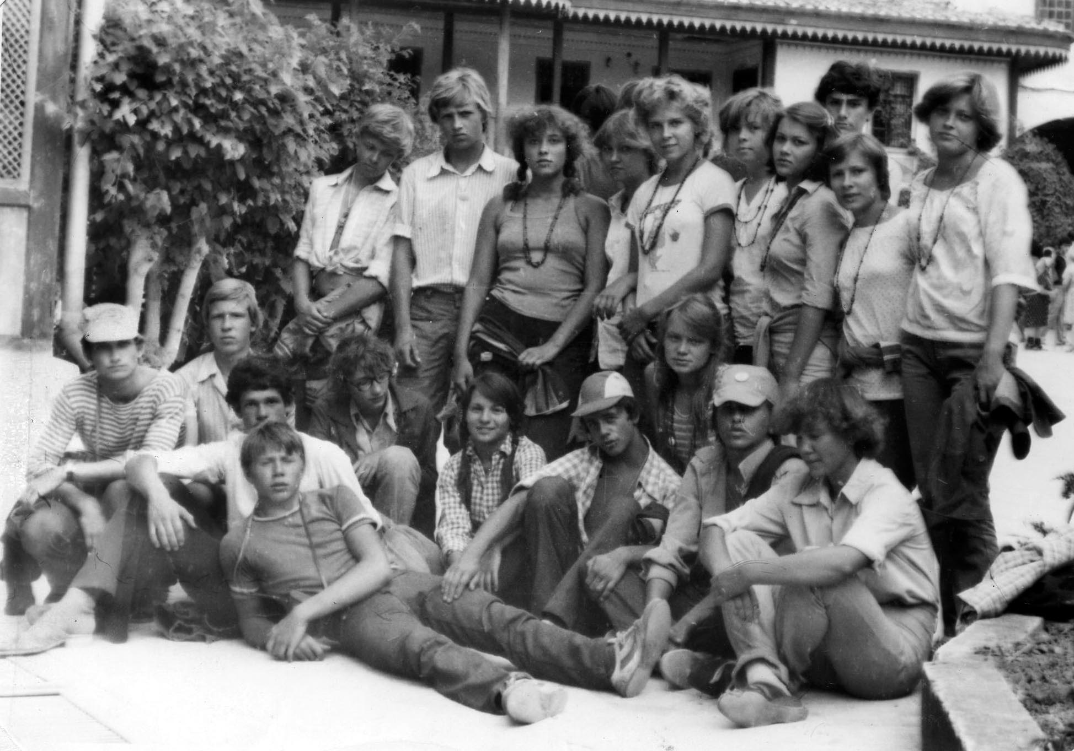
Тавриканский отряд

Slide 17
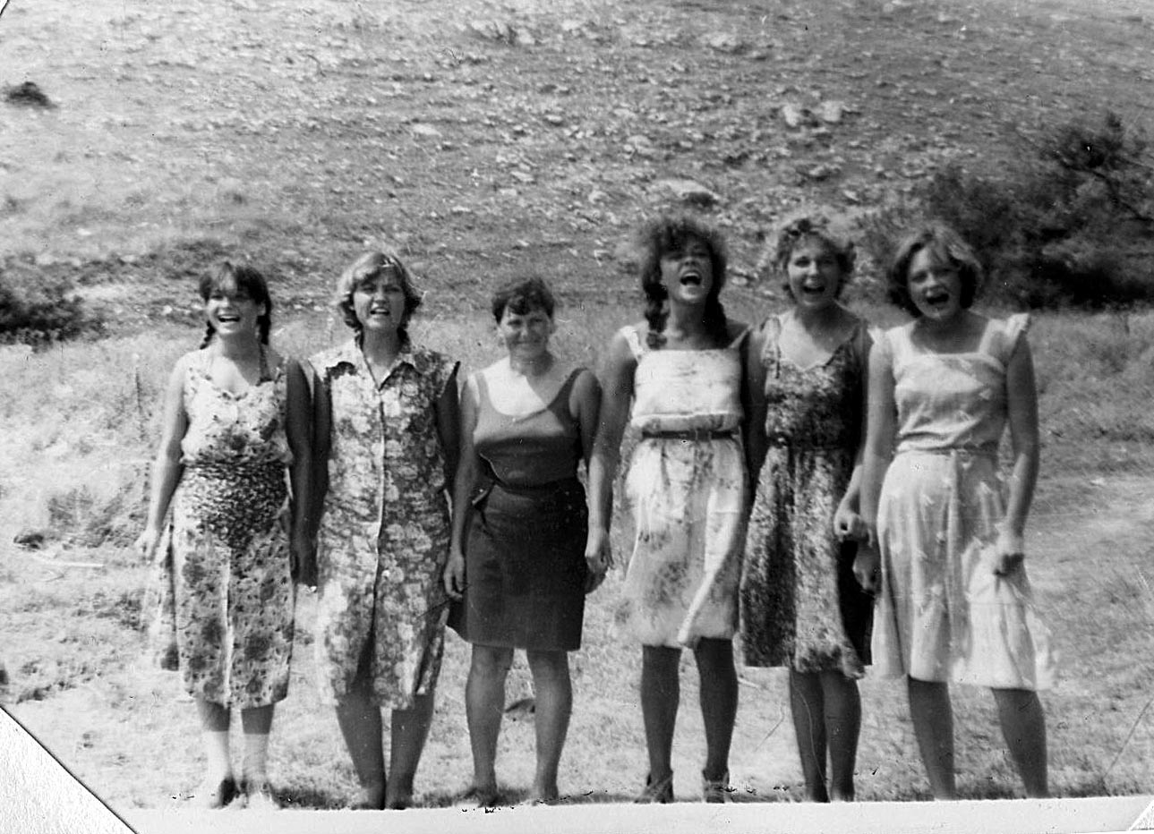
Свободное время от раскопок- Игры, футбол, море, песни….

Slide 18
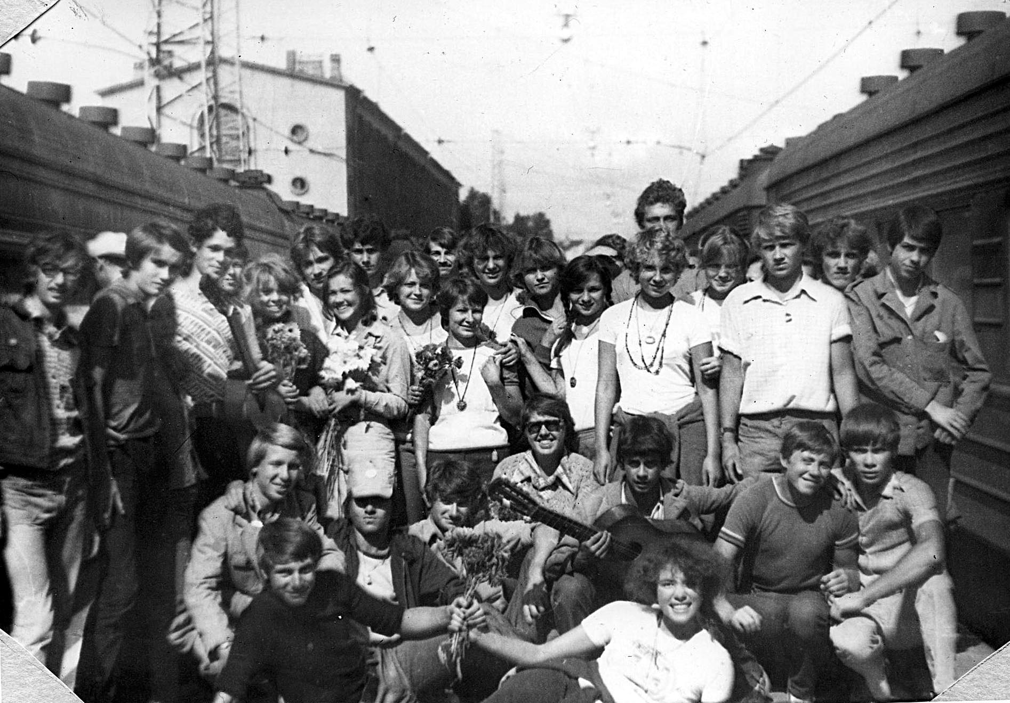
На вокзале, в Ленинграде

Slide 19
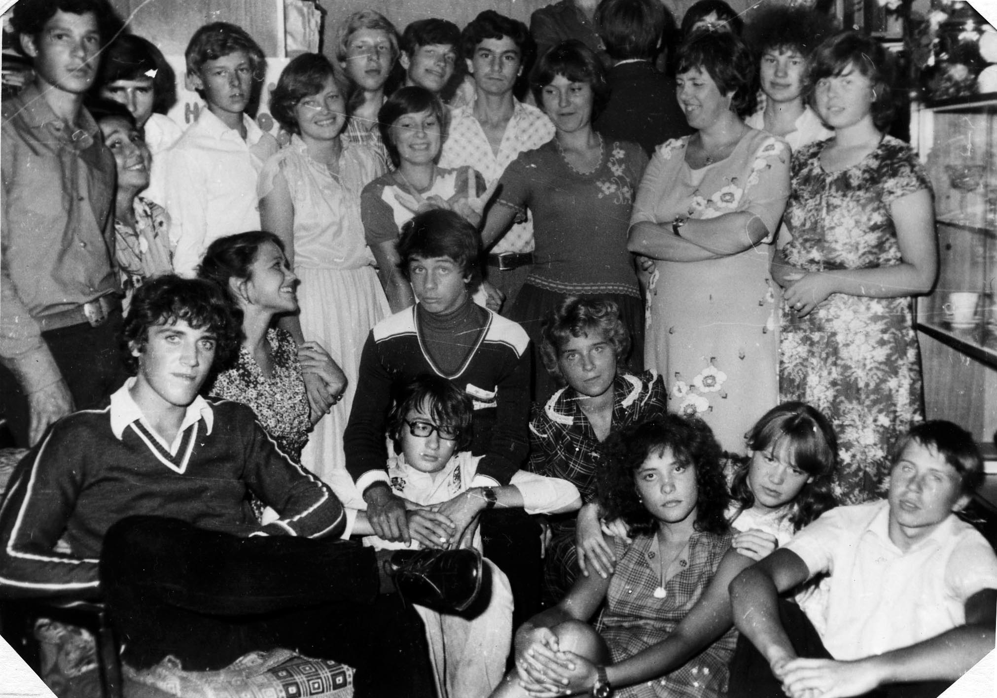
Вечер воспоминаний о Таврике

Slide 20
Из книги: «53-я Легендарная»
Софья Львовна Ганицкая вспоминает:
«Через год мои новые четвероклашки, увидев на моем столе под стеклом фотографию Тавриканцев (на вокзале, в обнимку) и выяснив, «что это и где это», выманили у меня обещание поехать в такую экспедицию в их последнее лето. И через семь лет напомнили. Летом в 1989 году Экспедиция состоялась. Нас было меньше – 19 человек, копали мы на Панском. И снова Бахчисарай, Севастополь, Херсонес.. И снова было не расстаться на вокзале… Дружу до сих пор и с первыми, и со вторыми… Пожалуй, мне они дали не меньше, чем я им! Спасибо, любимые дети! Спасибо, Галина Васильевна! Какое счастье, что вы все были и есть в моей жизни!

Slide 21
ПАНСКОЕ!
Еще один объект, заслуживающий особого внимания - древнегреческое поселение Панское. Расположено поселение на берегу Ярылгачской бухты, на достаточно плодородных землях. Греки сооружали укрепление из необожженных кирпичей на каменном цоколе. Возле крепости обнаружены следы древней дороги, а за дорогой огороженный некрополь, насчитывающий более 50 могильных холмов.
В середине 4 в. до н.э. поселение Панское–1 вошло в состав Херсонесского государства (в результате захвата херсонесцами). Укрепленная крепость была разрушена, а на ее месте возникло крупное херсонесское поселение. Панское - древний населенный пункт и назван ученными уникальным, так как он представляет собой совершенно новый, неведомый до сих пор тип античного населенного пункта, состоящего из огромных квадратных сельских усадеб

Slide 22
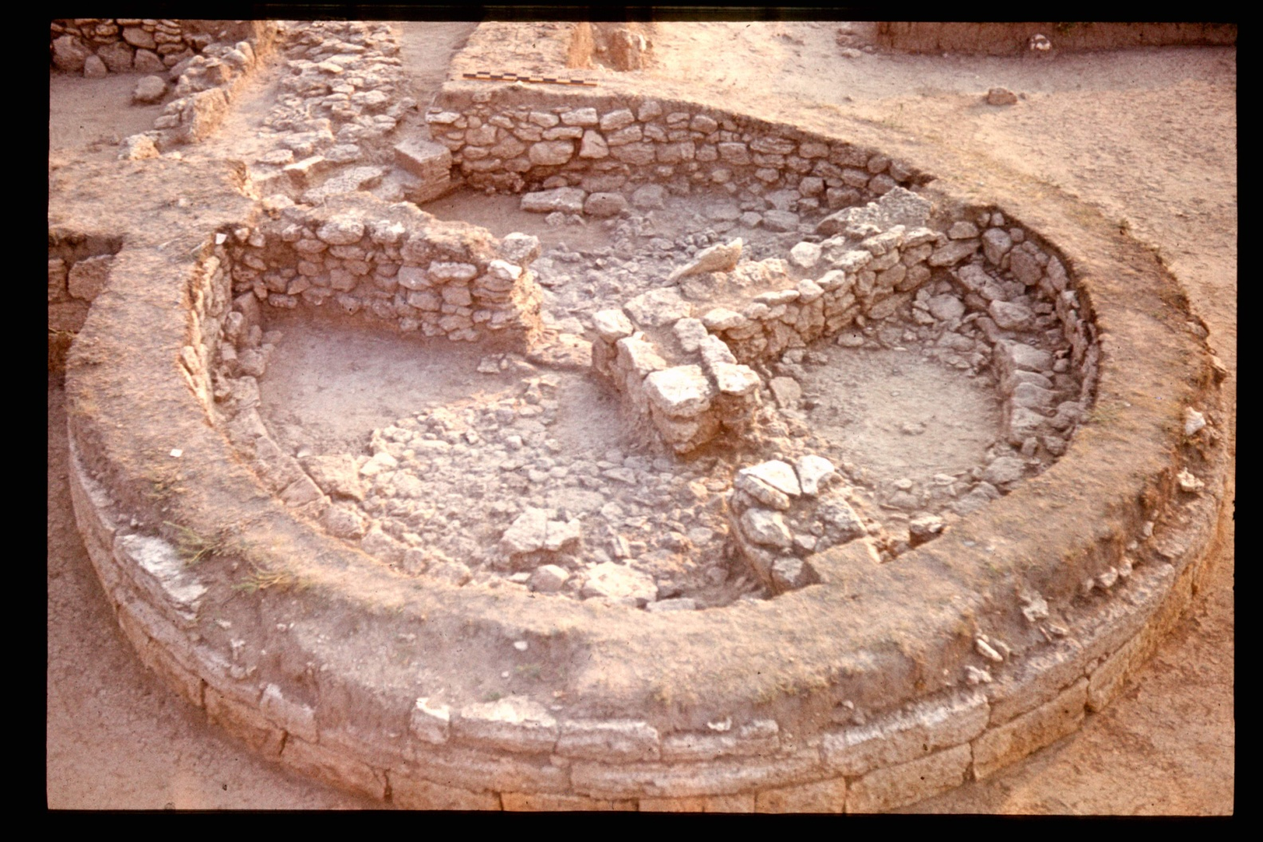
Древнегреческая крепость в поселении Панское

Slide 23
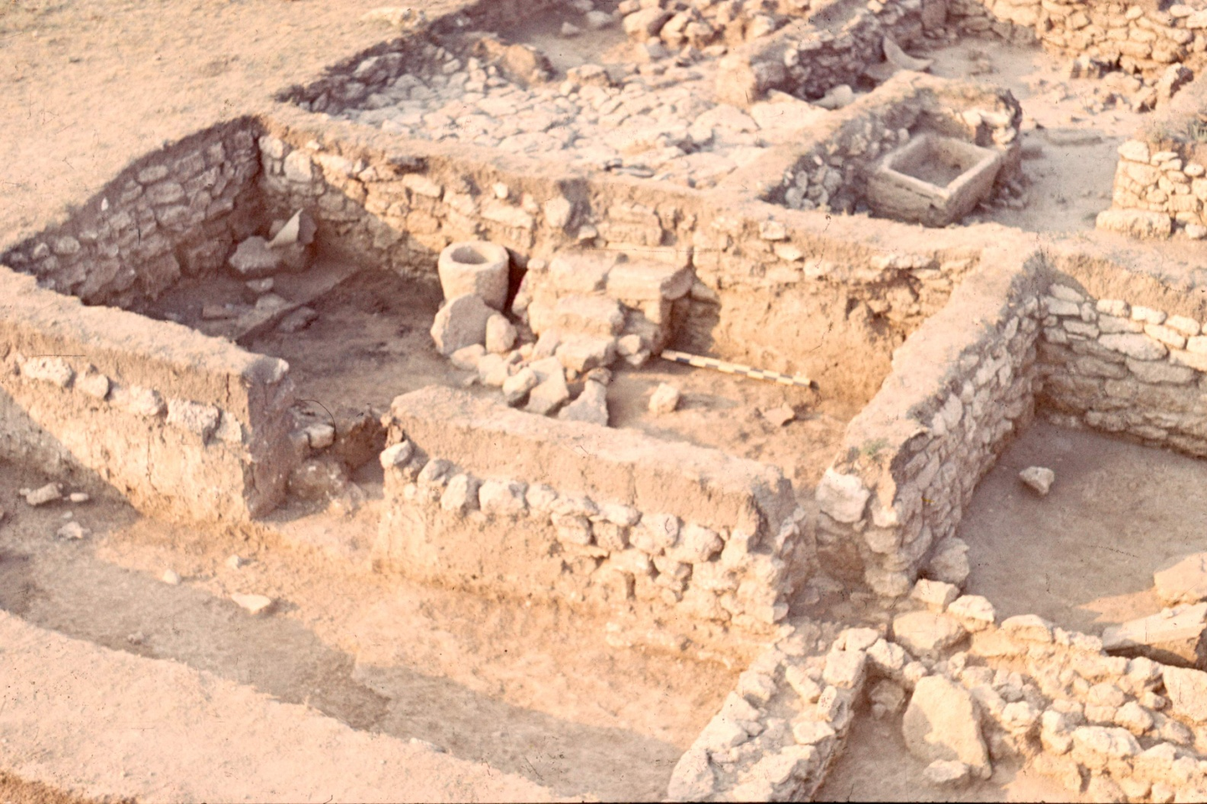
Раскоп в Панском

Slide 24
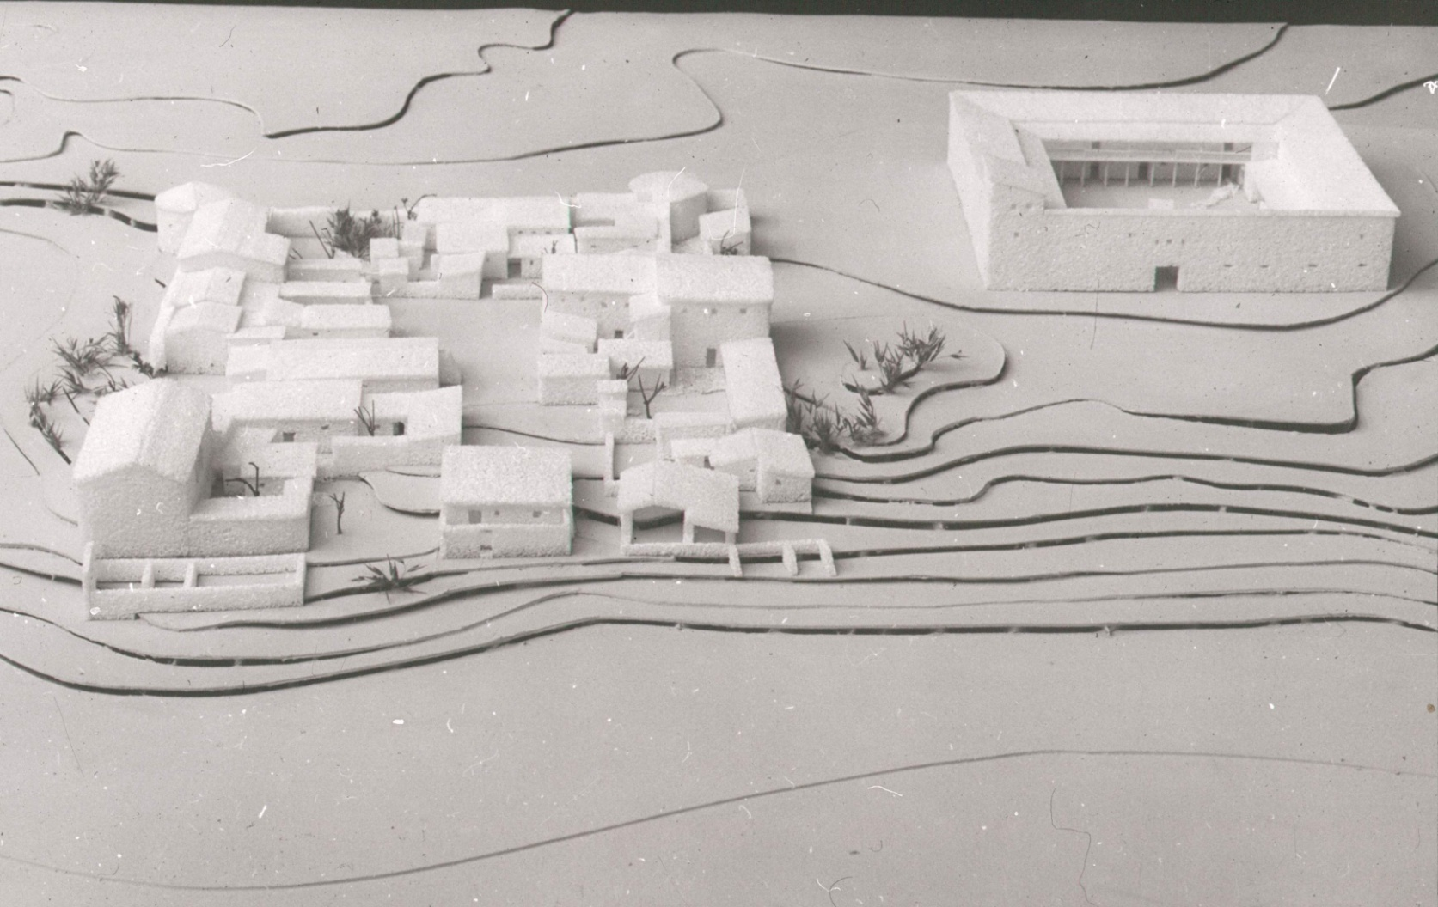
Модель древнегреческой усадьбы в Панском

Slide 25
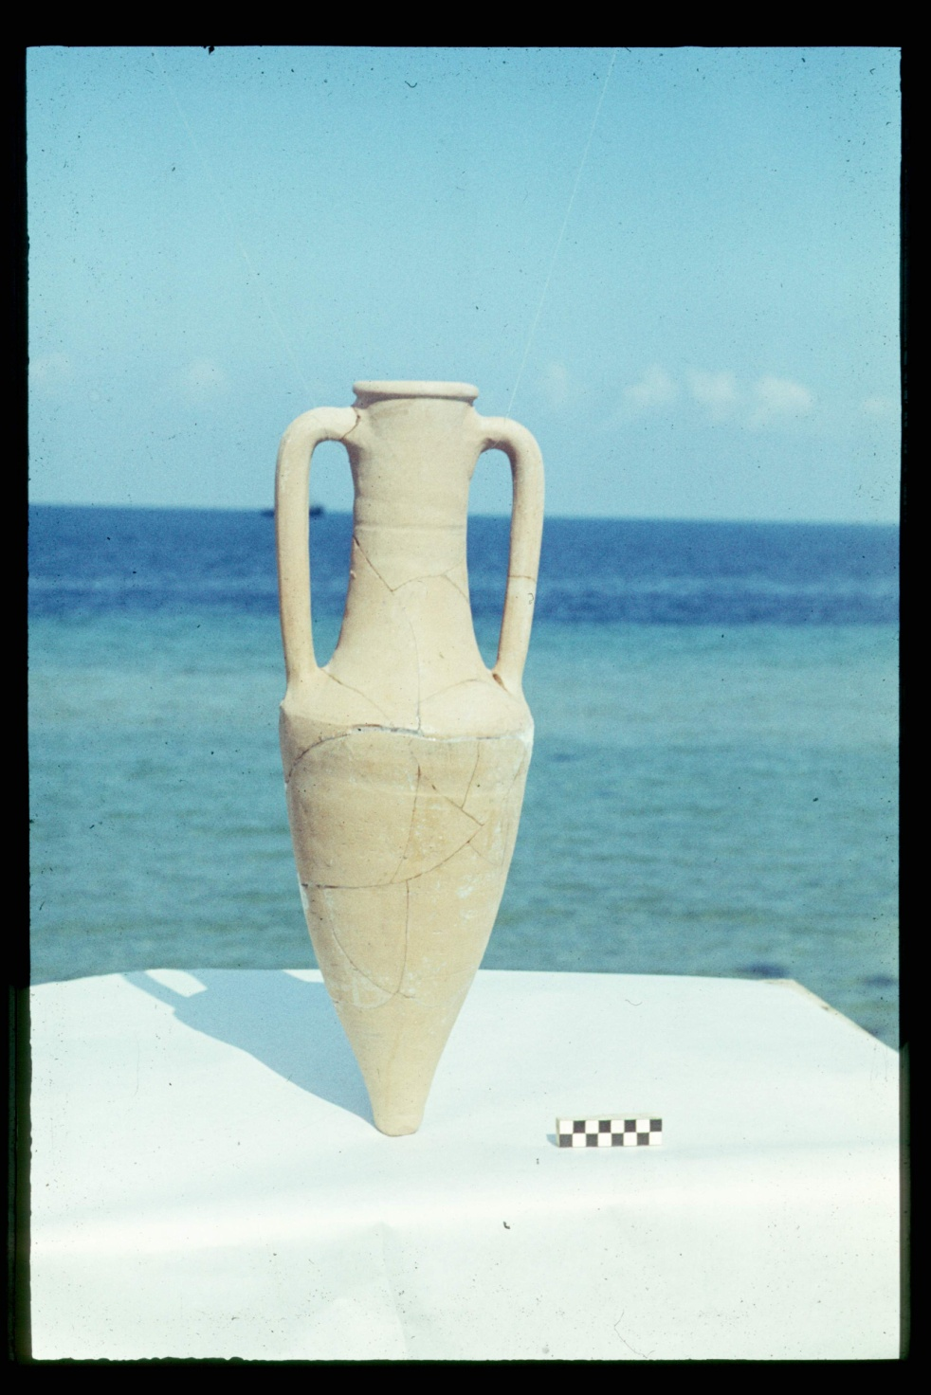
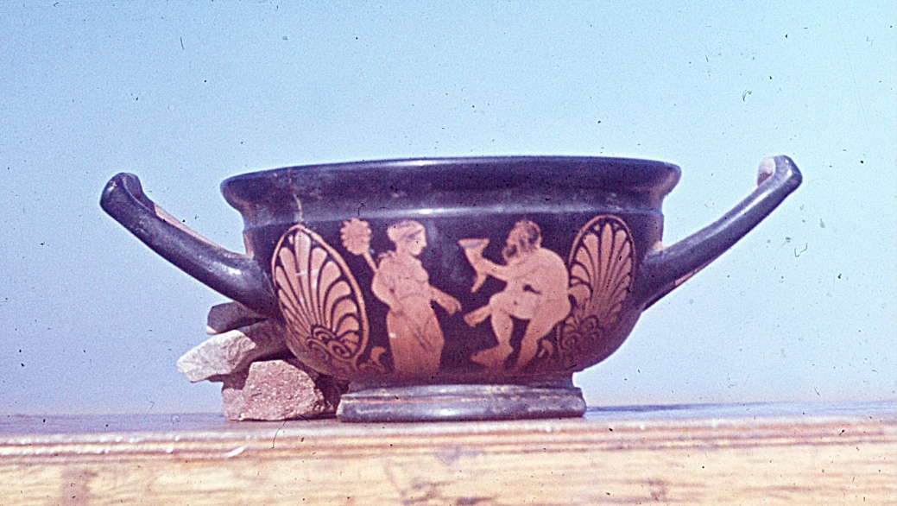
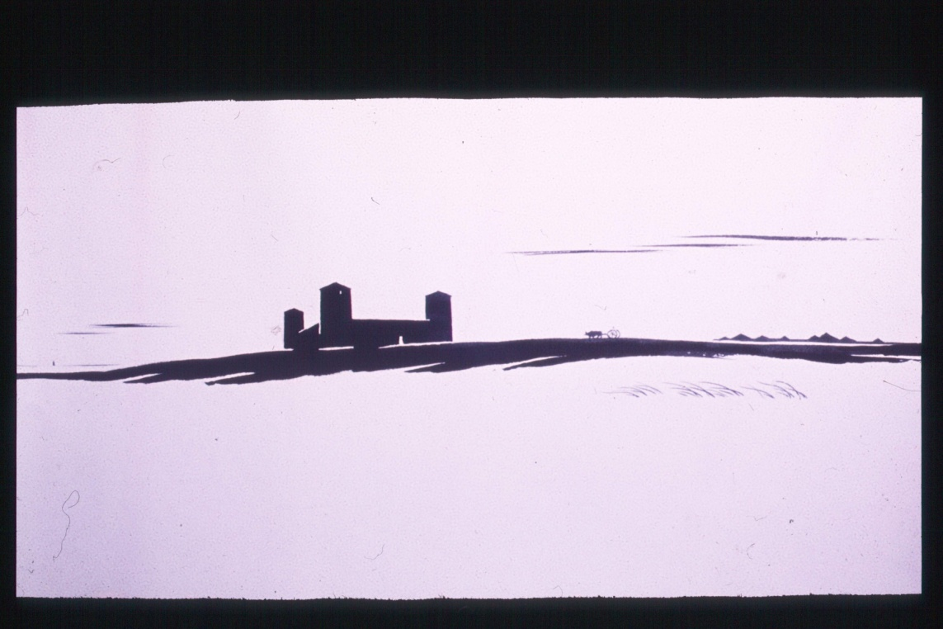

Slide 26
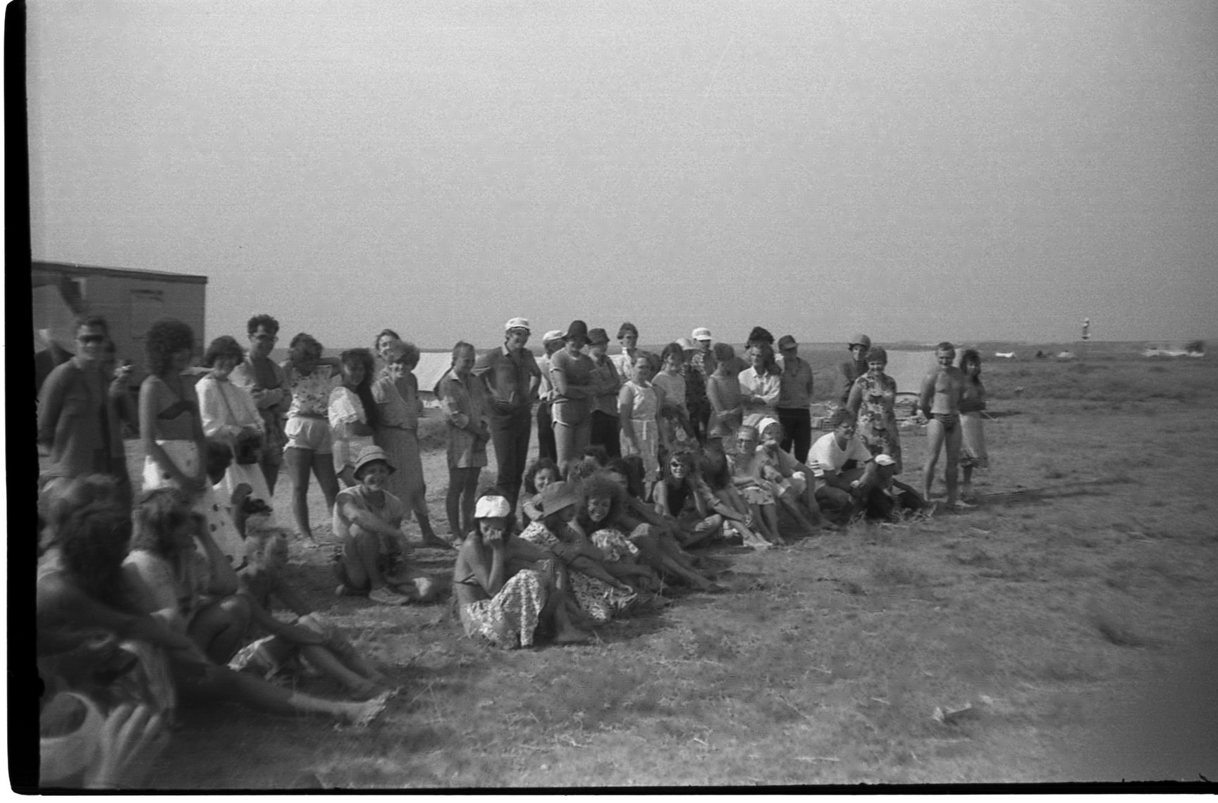
Участники археологической экспедиции в 1989 году

Slide 27
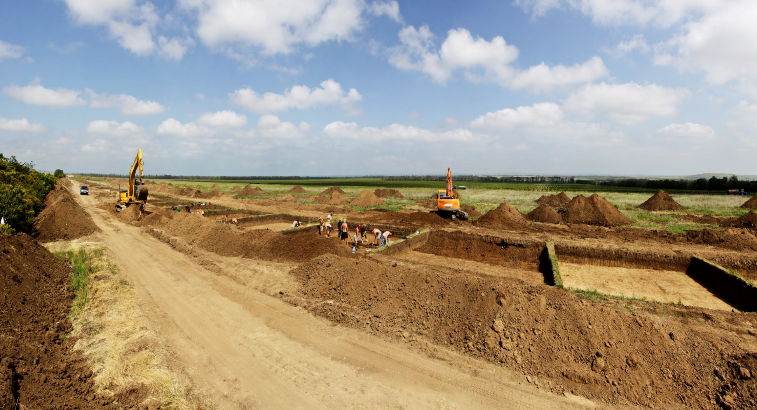
Мост в Крым – место современных раскопок

Slide 28
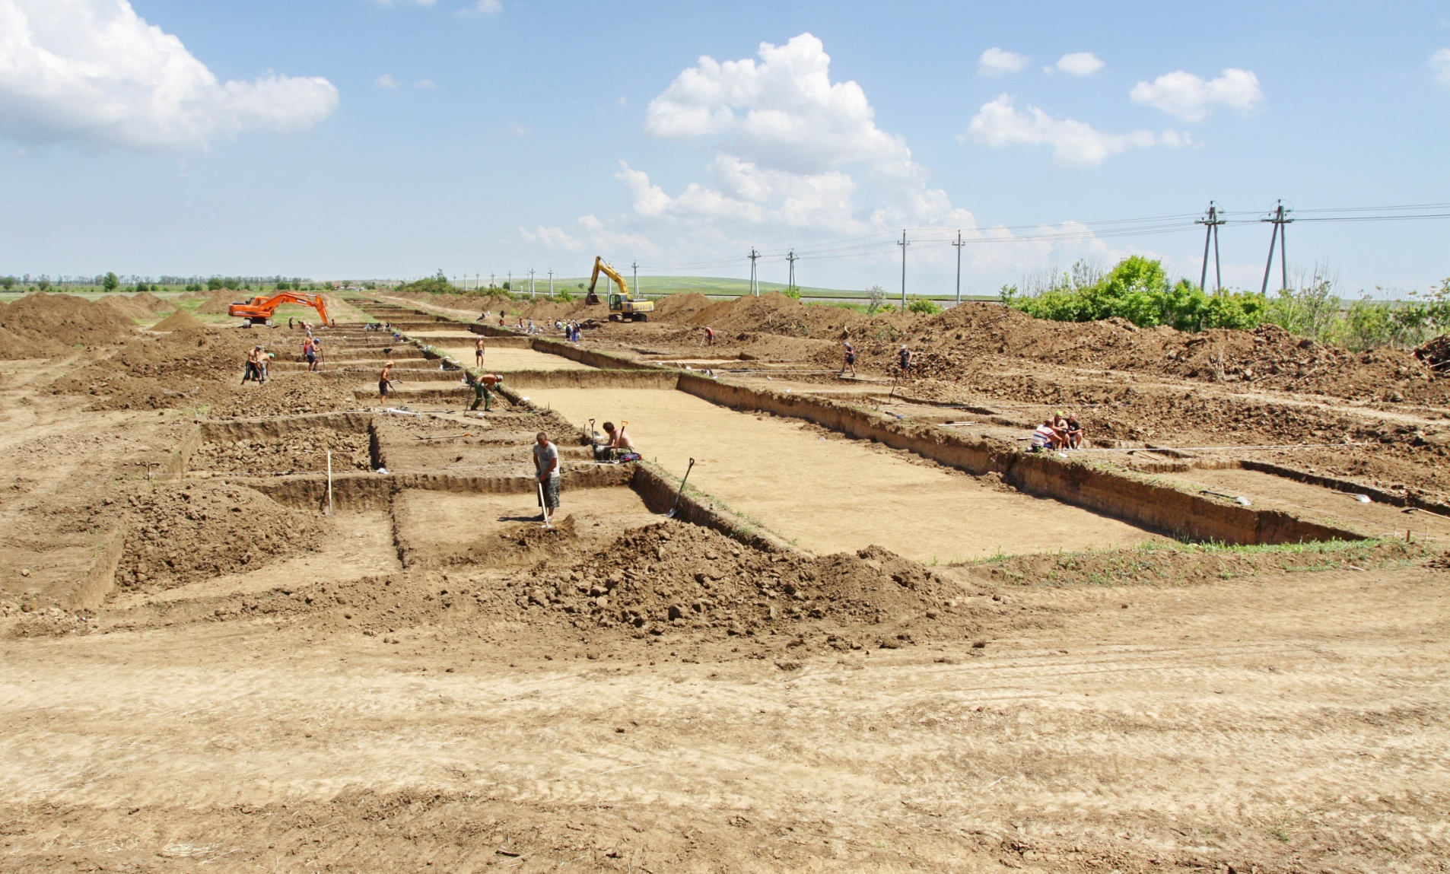

Slide 29
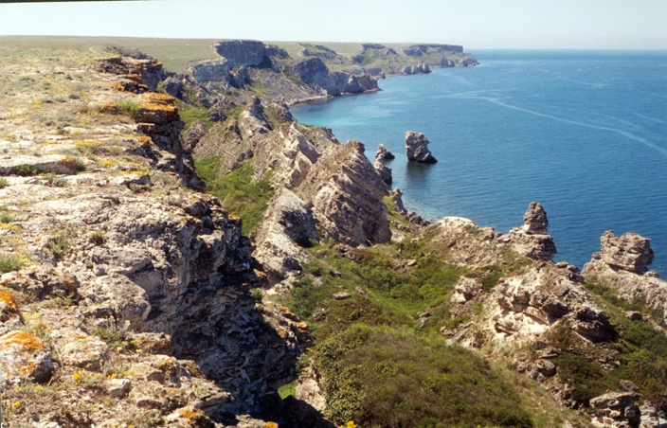
Крым! Крым! Крым!

Slide 30
Возрождение археологического отряда
«ТАВРИКА»
Наши перспективы, планы и надежды на 2016-2020 годы

Slide 31
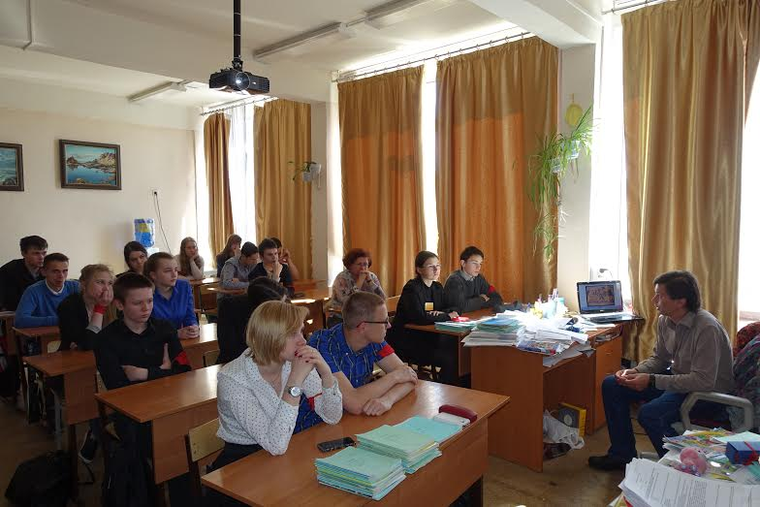
Встреча с интересными людьми
Кашаев Сергей Владимирович
Институт истории материальных культур
13.05 2016

Slide 32
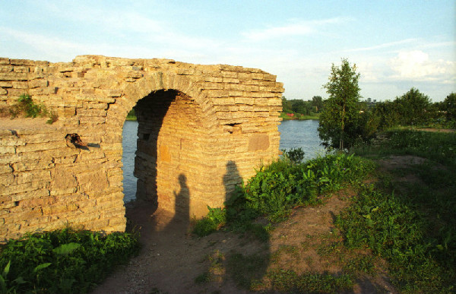
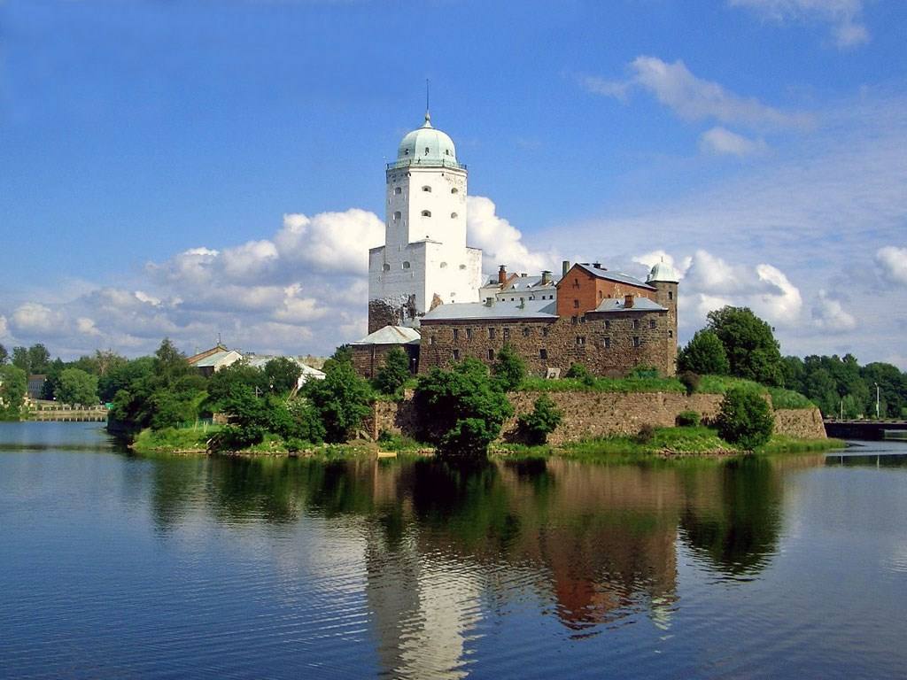
Посещение археологических раскопок на территории Ленинградской области
Выборг
Старая Ладога

Slide 33
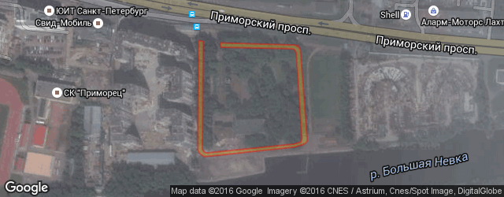
Работа археологического отряда в июне 2016 года
Приморский район ( Редут Альгамбра )

Slide 34


Slide 35
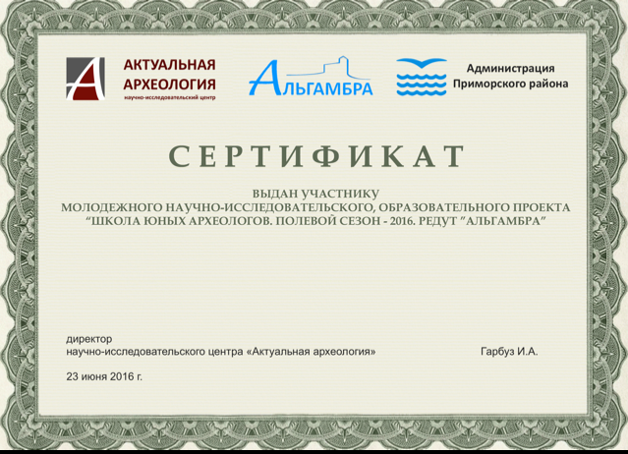

Slide 37
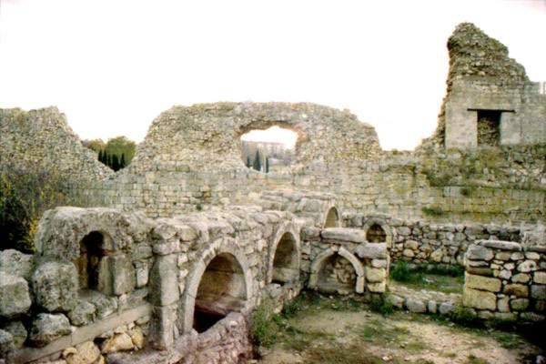
Наши мечты
Провести археологические раскопки в Херсонесе, возрождая традиции экспедиций 1982 и 1989 годов

Slide 38
На пути к мечте
Сотрудничество с историческими кружками ДДЮ
( руководитель – Попов А.А.) и ГБУ ДО
« Молодежный творческий форум Китеж плюс» Приморского района ( руководитель –Кругликов В.В.)
Дети посещают крепости и музеи Санкт-Петербурга и пригородов
Собирают модели военной техники и макеты крепостей

Slide 39
